Slide 1
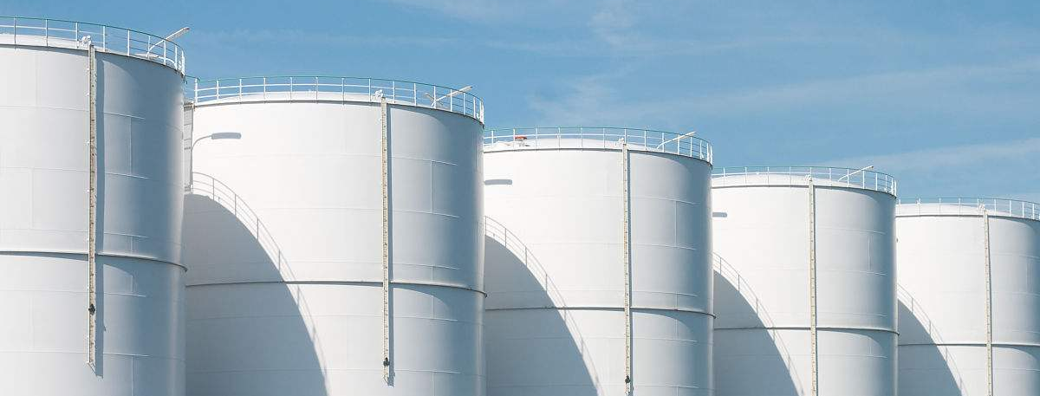


受限空间培训
姓 名
日 期

Slide 2
前言
受限空间作业一旦发生事故，后果很严重
受限空间作业涉及的领域广、行业多，作业环境复杂，危险有害因素多，容易发生安全事故，造成严重后果；
作业人员遇险时施救难度大，盲目施救或救援方法不当，又容易造成伤亡扩大。
2001-2019因受限空间事故平均每年死亡300多人
根据国家安全监管总局统计，2001年到2019年8月，我国在受限空间中作业因中毒、窒息导致的一次死亡3人及以上的事故总数为1668起，死亡人数共6000多人，每年平均300多人。

Slide 3
目录
一
受限空间的术语和定义
二
受限空间培训的目的和应用
三
受限空间作业的危险分析
四
受限空间作业的管理要求
五
受限空间作业许可办理流程

Slide 4
受限空间培训
一
受限空间的术语和定义

Slide 5

受限空间的术语和定义
足够大、可以进入
否
不是一个
受限空间
是
为人长期居留所设计
是
否
有害气体环境
毒气
富氧
缺氧
火灾、爆炸
其它
被吞噬的危险
干/湿物料使进入者受困
内部构造
倾斜的走道
脚/手的羁绊
陷阱
其它
其它危险
电气
辐射
噪声
振动
运转的部件
过热/过冷
不良的联络沟通
受限空间
否
否
否
否
不需要办许可证的受限空间
是
是
是
是
需要办许可证的受限空间

Slide 6
受限空间的术语和定义
物理条件（同时符合以下3条）
  足够大到员工可以进入从事指定的工作；
  进入和撤离受到限制, 不能自如进出；
  并非设计用来给员工长时间在内工作的。
危险特征 （至少符合以下特征之一）
  内部存在或可能出现有害气体；
  内部存在或可能出现能掩埋进入者的物料；
  受限空间的内部结构可能将进入者困在其中（如，内有固定设备或四壁向内倾斜收拢）；
  存在任何其他已识别的严重安全或健康危害。
受限空间

Slide 7
受限空间的术语和定义
一些被称为有限空间的例子
工艺管道
锅炉
油罐车
油罐卡车
内部浮顶油罐
地坑
地下在用的地下室
排气管道
人孔
堑壕
挖掘作业
塔的裙座
每次进入有限空间时均需进行工作危险性分析、危险能源隔离，并办理许可证！

Slide 8
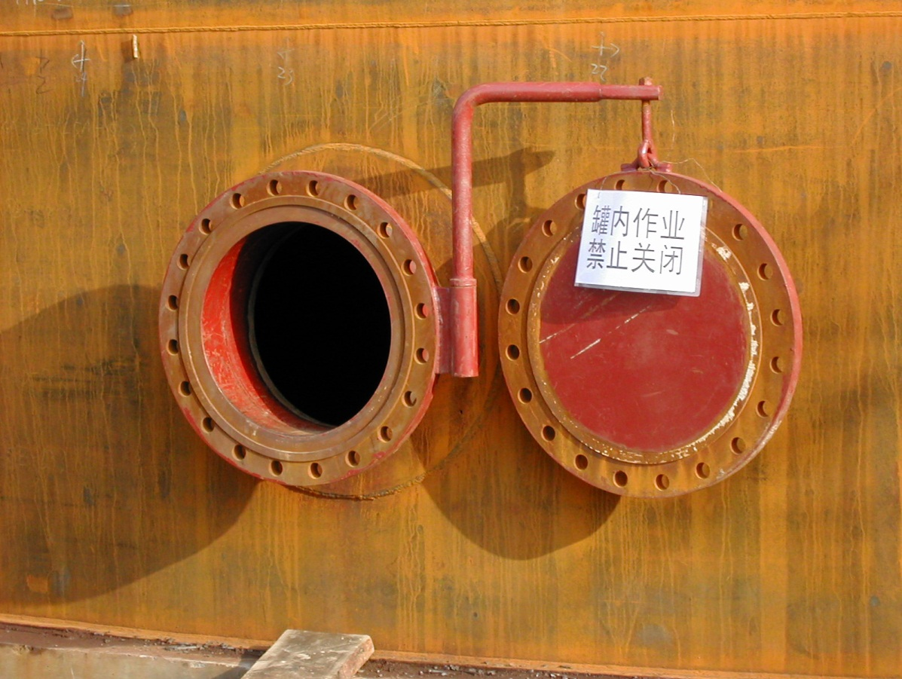
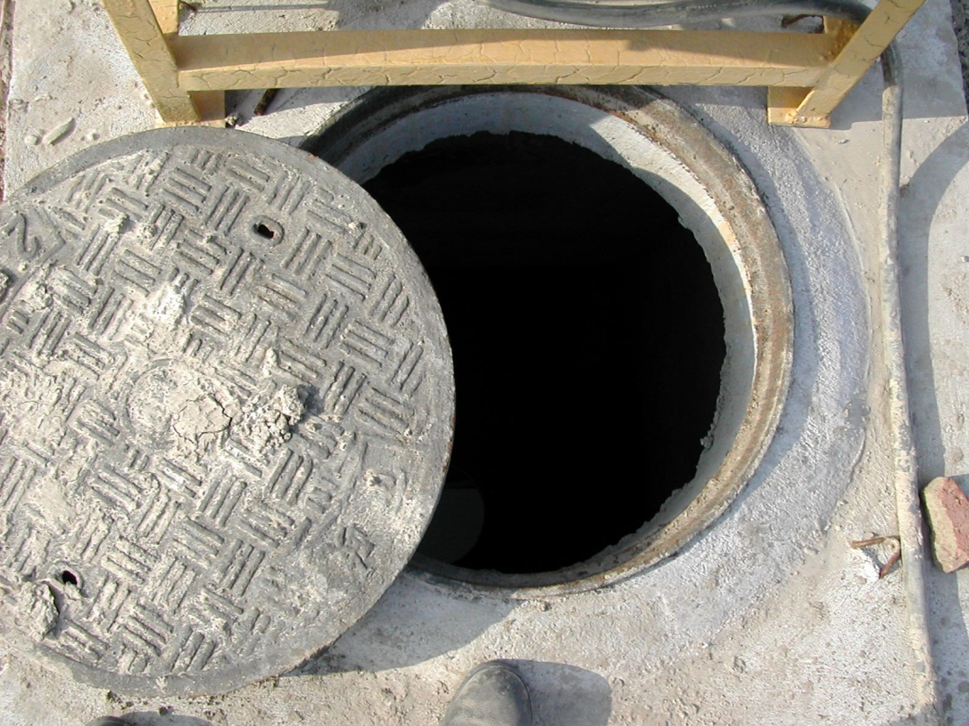
受限空间的术语和定义
受限空间
警示牌
受限空间

Slide 9
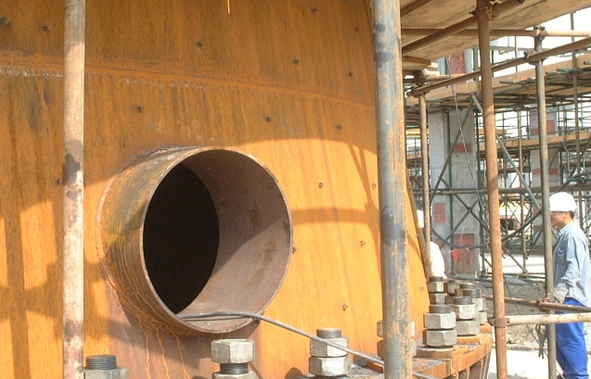
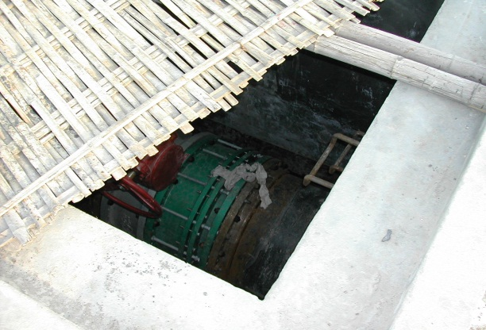
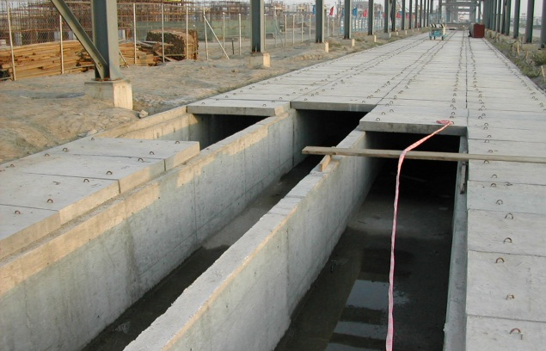
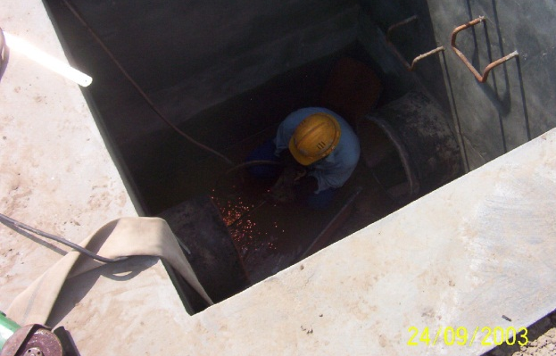
受限空间的术语和定义
一些受限空间

Slide 10
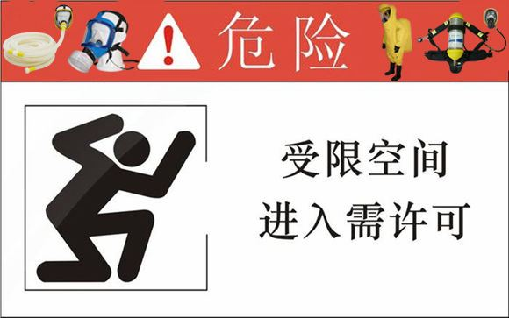
受限空间的术语和定义
受限空间警示标识

Slide 11

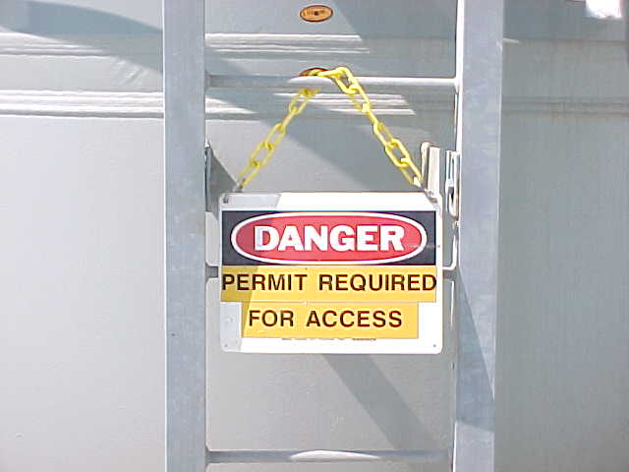
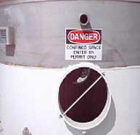
受限空间的术语和定义
受限空间挂牌制度

Slide 12
受限空间培训
二
受限空间培训的目的和应用

Slide 13
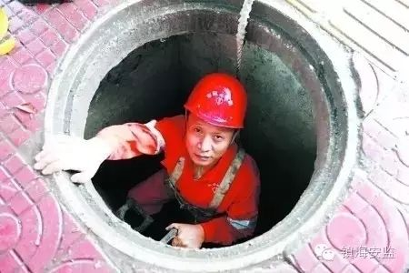
受限空间培训的目的和应用
目的
消除进入受限空间作业危险
防止发生人员伤亡事故
落实危险预防措施和控制方法
应用领域
本规范应用于所有进入受限空间的作业或活动。

Slide 14
受限空间培训的目的和应用
吞没危险
物理危害
缺氧
易燃易爆
物品
有毒气体
蒸汽
带电
吞没危险
危险源分析：进入受限空间作业可能存在的危险，包括但不限于以上方面。

Slide 15
受限空间培训
三
受限空间作业的危险分析

Slide 16
受限空间作业的危险分析
1、缺氧（氧气的作用）
19.5-23.5% | 正常氧气浓度
15-19% | 工作能力降低、感到费力
12-14% | 呼吸急促、脉搏加快，协调能力和感知判断力降低
10-12% | 呼吸减弱，嘴唇变青
8-10% | 神智不清、昏厥、面色土灰、恶心和呕吐
6-8% | 呼吸停止，6-8分钟内窒息死亡
4-6% | 40秒后昏迷、抽触、呼吸停止，死亡

Slide 17
受限空间作业的危险分析
2、易燃易爆
    当可燃性气体浓度超过最低爆炸限度的10%时；
    当空气中易燃性粉尘相对集中,从而使可视距离在、
    1.5米以内模糊时；
    当氧气浓度在23%以上时。
环境
    电动工具；
    焊接、切割；
    吸烟。
火源

Slide 18
受限空间作业的危险分析
3、中毒窒息（H2S、CO等气体的作用）
  硫化氢（H2S）在以下含量(PPM) 时人体的症状
10 | 容许浓度 | 8小时
50-100 | 轻微的眼部和呼吸不适 | 1小时
200-300 | 明显的眼部和呼吸不适 | 1小时
500-700 | 意识丧失或死亡 | 30-60分钟
﹥1000 | 意识丧失或死亡 | 几分钟

Slide 19
受限空间作业的危险分析
3、中毒窒息（H2S、CO等气体的作用）
  一氧化碳（CO）在以下含量(PPM) 时人体的症状
50 | 容许浓度 | 8 小时
200 | 轻度头痛，不适 | 3 小时
600 | 头痛，不适 | 1 小时
1000-2000 | 混乱，恶心，头痛 | 2 小时
1000-2000 | 站立不稳，蹒跚 | 1.5小时
1000-2000 | 轻度心悸 | 30 分钟
2000-2500 | 昏迷，失去知觉 | 30 分钟

Slide 20
受限空间作业的危险分析
4、物理危害
  极端的温度
  噪音
  湿滑的作业面
  坠落、尖锐锋利的物体

Slide 21
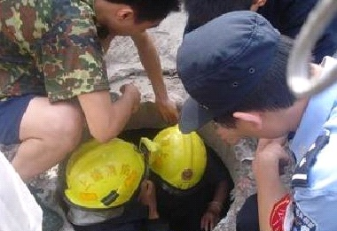
受限空间作业的危险分析
5、吞没危险
  储存在筒仓或容器中的松散物，如谷物、 沙子、煤渣等
  管道或阀门中可能释放有害物质
  下水道水流

Slide 22
受限空间作业的危险分析
6、接触化学品
化学品危害
危害发生
尽快医疗救助
事先审核MSDS
有如下渠道会使你接触并受到化学品的危害：
眼 / 皮肤接触
吸收
吞食
吸入
注射
危害可能会在接触或暴露化学品后几个小时后才显现出来
也有可能会立即表现的
应尽快得到医疗救助
应事先审核MSDS来避免接触毒物

Slide 23

受限空间作业的危险分析
事故案例
2007年3月22日
上海某制氧站空分分离塔
2007年3月22日，上海某制氧站3名员工未做好安全防护措施便进入空分分离塔内进行氩气保护焊接工作。由于空间狭小，氧气供应不足，导致3人先后窒息昏迷在分离塔管道内,后经抢救无效死亡。

Slide 24
受限空间作业的危险分析
危险分析
作业前安全培训不到位
监护人责任心不强
没有气体检测
没有防护措施
造成事故原因

Slide 25
受限空间培训
四
受限空间作业的管理要求

Slide 26
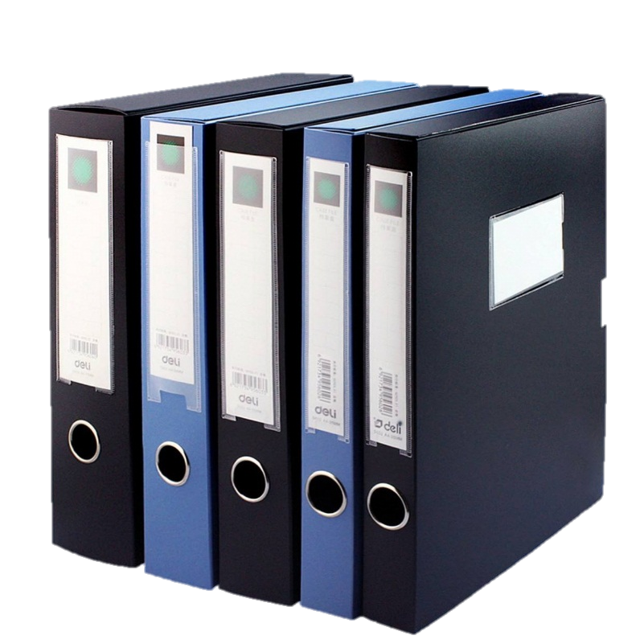
受限空间作业的管理要求
1、进入前准备
资料、文件
进入受限空间必须至少提前24小时申办本项目《受限空间作业许可证》（附件1）。
一般受限空间作业许可证的最长期限为24小时，特殊受限空间作业许可证的最长期限为8小时，每个班次工作结束后，应暂时关闭许可证，并将出入口封闭或悬挂“危险！禁止入内”的警示牌
如期限过后作业尚未完成，需要申办新的许可证。
受限空间作业许可证一式三联，监护人、监理单位、承包商各保留一联。

Slide 27
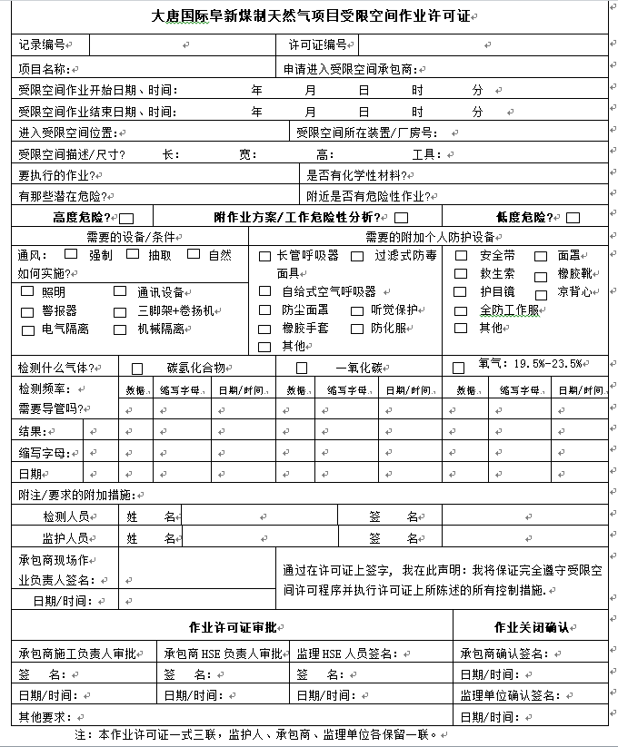
受限空间作业的管理要求
现场受限空间作业许可证
01
02

Slide 28
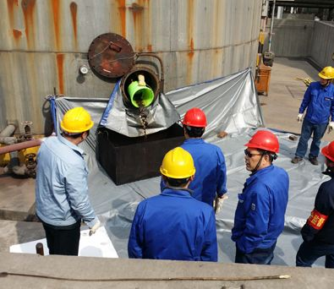
受限空间作业的管理要求
1、进入前准备
监护人
受限空间作业须指派至少一名接受过专业培训的监护人，明确其监护和救援职责。
监护人应有明显标识并经过急救知识培训。
进入受限空间前，每个作业人员必须将其出入证交给监护人员，并存放于显著位置。
作业期间，承包商应在受限空间出入口处挂进出人员记录牌，或张贴进出人员记录单，内容必须包括进出人员姓名及签字、进出时间、监护人签字等内容。作业人员在完成作业并离开受限空间时，可取回出入证。

Slide 29
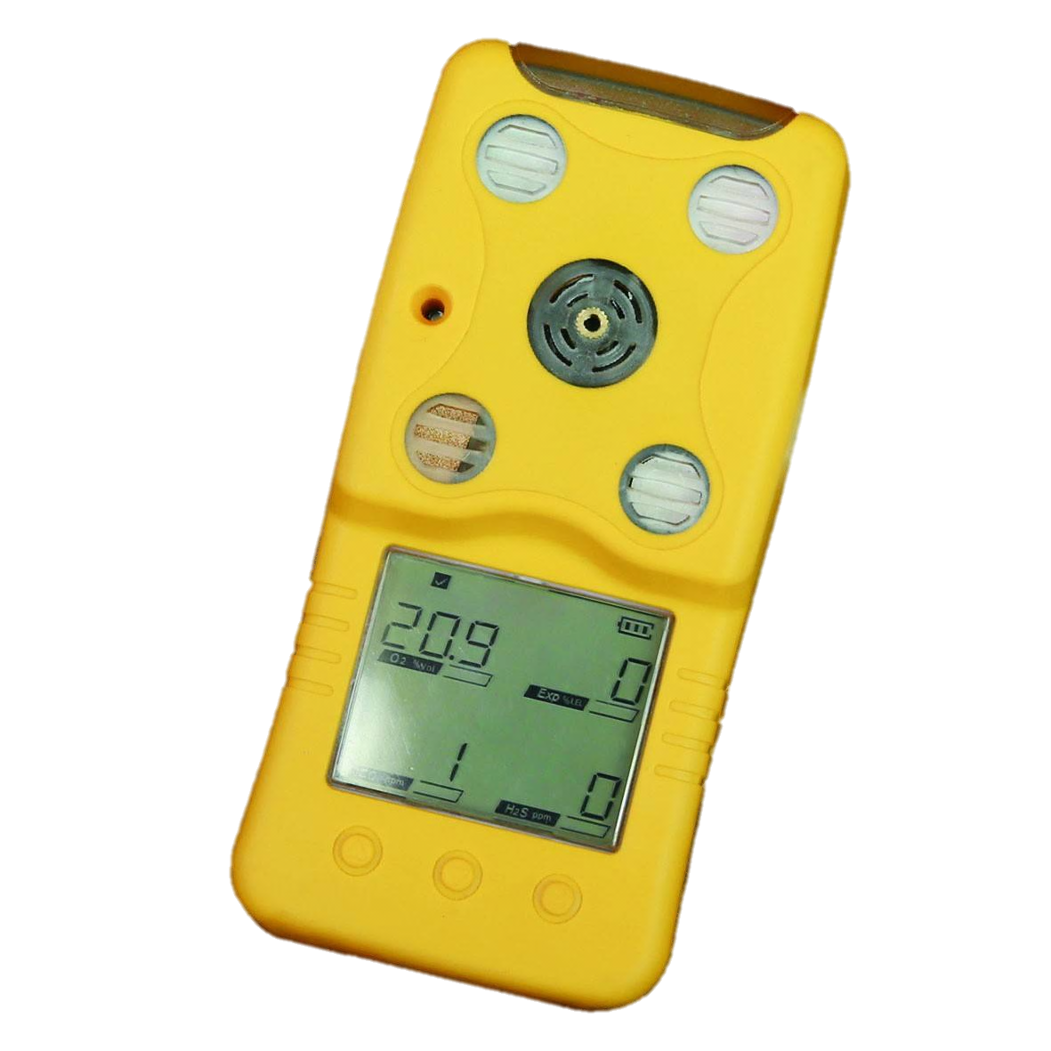
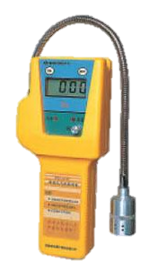
受限空间作业的管理要求
1、进入前准备
气体检测：检测要求
凡是有可能存在缺氧、富氧、有毒有害气体、易燃易爆气体、粉尘等，事前应进行气体检测，注明检测时间和结果；
如作业中断，再进入之前应重新进行气体检测。
进入受限空间期间，气体环境可能发生变化时，应进行气体监测，如焊接作业、钻孔作业、清淤作业等；

Slide 30
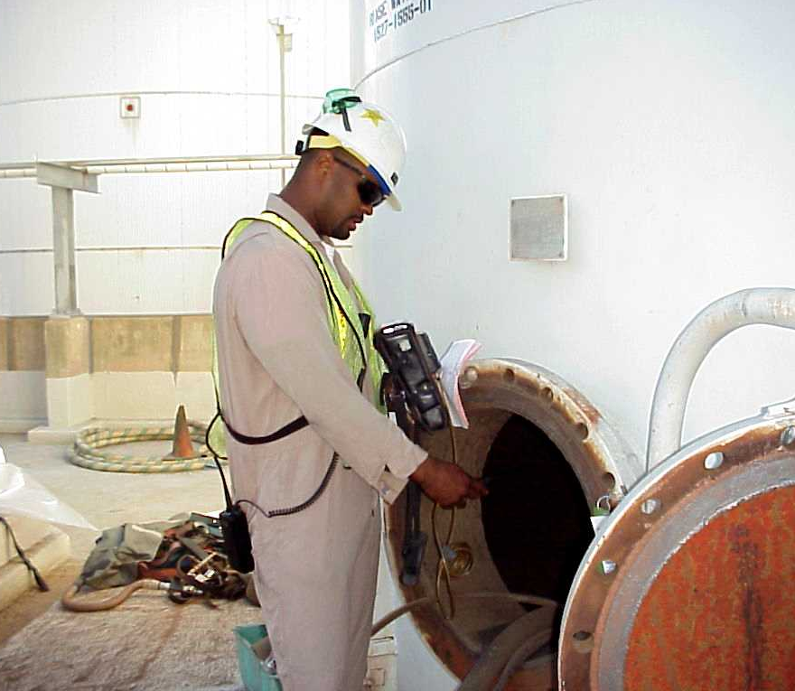
受限空间作业的管理要求
1、进入前准备
气体检测：检测要求
气体监测宜优先选择连续监测方式，
若采用间断性监测，间隔不应超过2小时；
连续监测仪器应安装在工作位置附近，且便于监护人、作业人员看见或听见；
检测应由经过培训合格的人员进行。检测仪器应在校验有效期内；

Slide 31


受限空间作业的管理要求
1、进入前准备
气体检测：检测要求
取样应有代表性，应特别注重人员可能工作的区域；
取样点应包括受限空间的顶端、中部和底部；
取样时应停止任何气体吹扫；
测试次序为氧含量、易燃易爆气体、有毒有害气体。
注：千万不要凭感觉判断封闭场所内部是否安全。

Slide 32
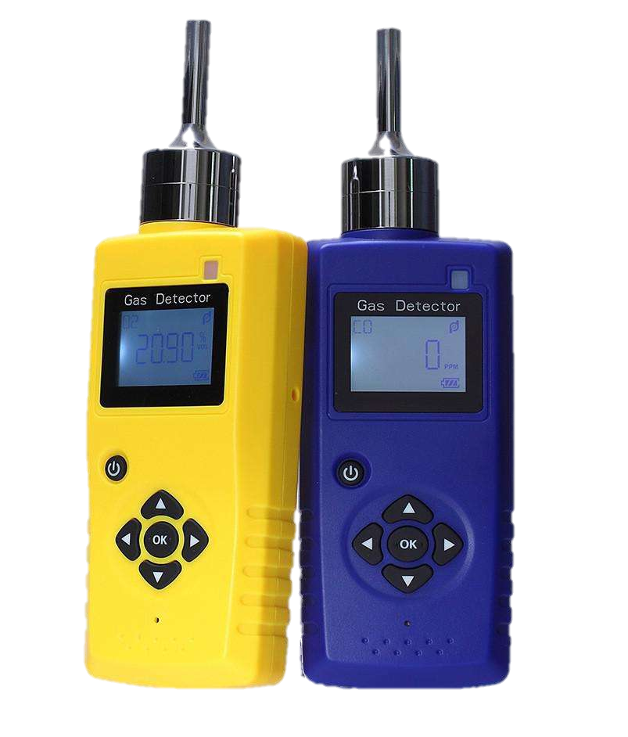
受限空间作业的管理要求
1、进入前准备
气体检测：检测标准
受限空间内外的氧浓度应一致。若不一致，在授权进入受限空间之前，应确定偏差的原因。
氧浓度应保持在19.5%～23.5%；
受限空间内有毒、有害物质浓度不得超过国家（或所在地）规定的“车间空气中有毒物质的最高允许浓度”的指标。如有一项不合格，应不得进入或立即停止作业。

Slide 33
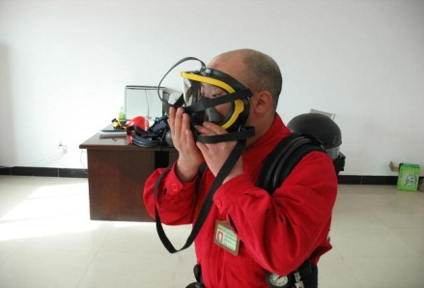
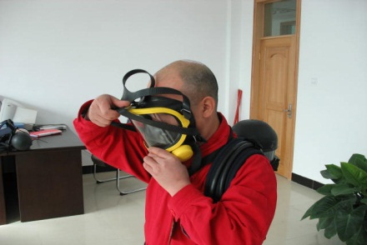
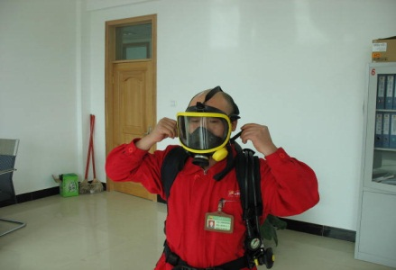
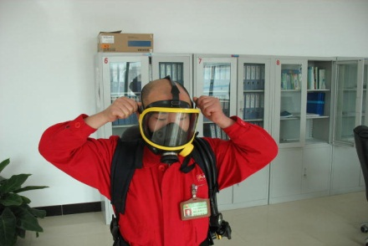
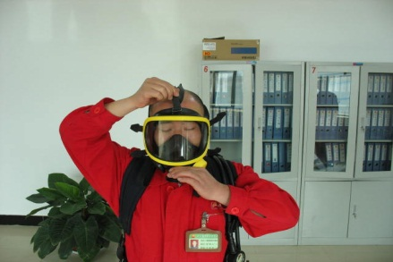
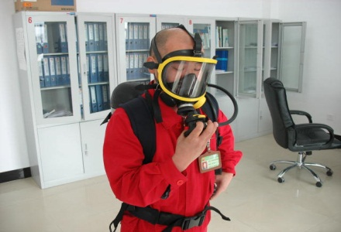
受限空间作业的管理要求
2、人员防护
在对受限空间进行初次气体检测或不确定空间内
有毒有害气体浓度的情况下，进入者必须穿戴正压呼吸器或长管式呼吸

Slide 34
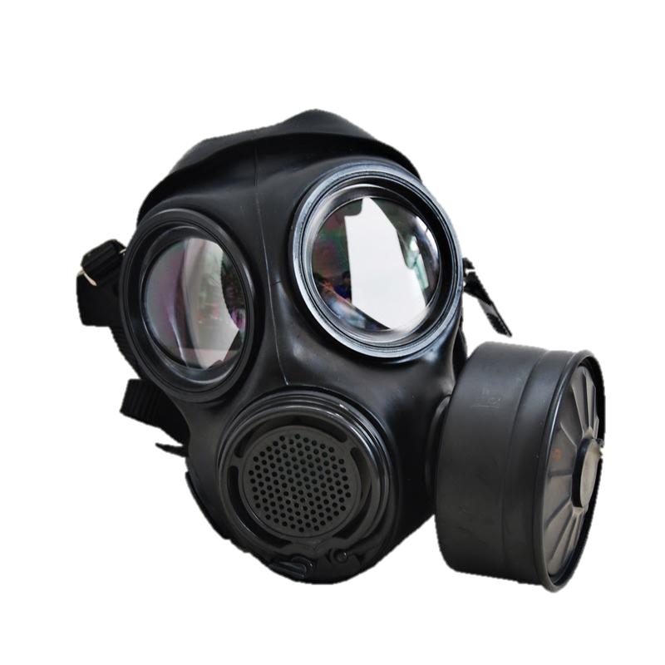
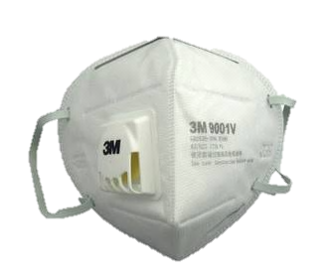
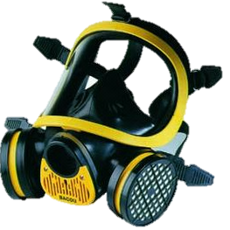
受限空间作业的管理要求
2、人员防护
呼吸防护器

Slide 35
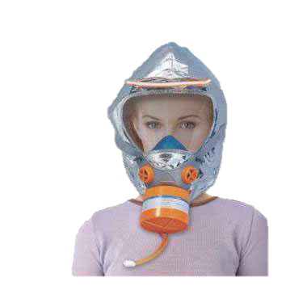
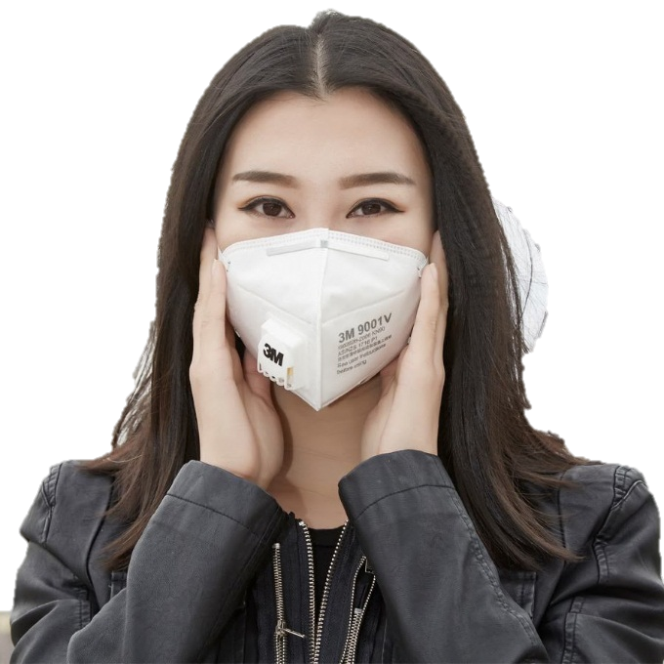
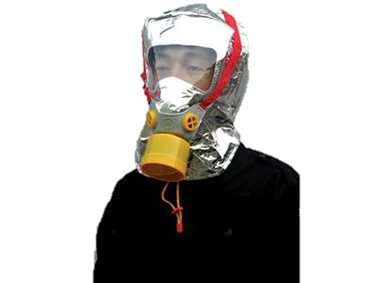
受限空间作业的管理要求
2、人员防护
呼吸防护器佩戴示例

Slide 36
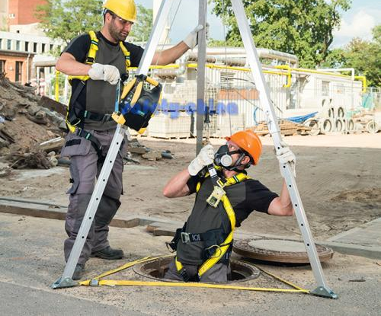
受限空间作业的管理要求
2、人员防护
监护人员要求
进入受限空间作业应指定专人监护，不得在无监护人的情况下作业。
监护人员必须每2分钟拖动救生绳一次，询问进入者身体情况。出现异常应立即将进入人员拖出。严禁无防护进入抢救。

Slide 37
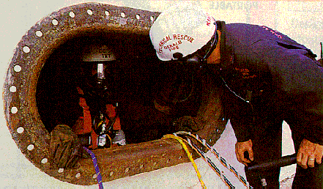
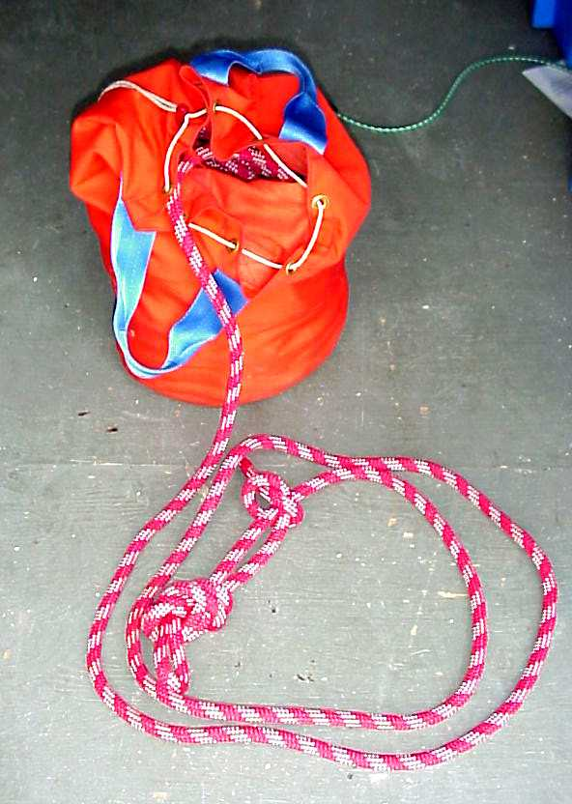
受限空间作业的管理要求
询问并拖动救生绳

Slide 38
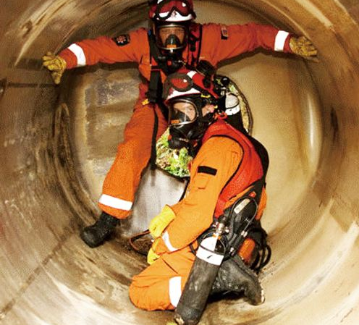
受限空间作业的管理要求
2、人员防护
通风要求
可自然通风，必要时应采取强制通风，严禁向受限空间通纯氧；
进入期间的通风不能代替进入之前的吹扫工作；
强制通风设备应持续、有效工作，一旦设备出现异常，应立即停止作业。

Slide 39
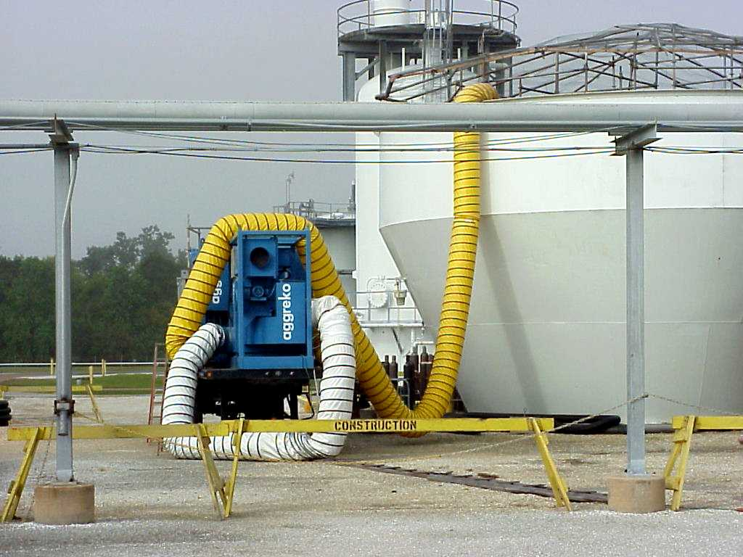
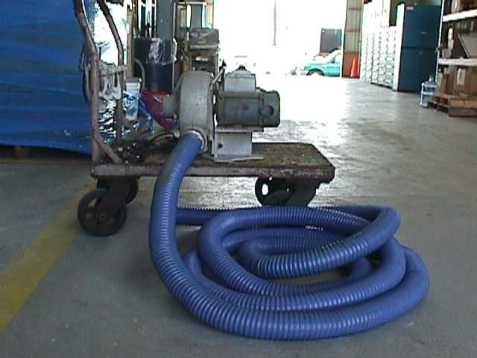
受限空间作业的管理要求
受限空间通风设备

Slide 40
受限空间作业的管理要求
3、进入受限空间作业
设备和工具防爆
在有易燃易爆物质存在的受限空间，应使用防爆型的设备和工具；
用电设备注意事项
进入金属容器的用电设备应安装漏电保护器，其开关箱严禁带入容器内，电源线不得有接头
受限空间内设备使用
受限空间内阻碍人员移动、对作业人员造成危害，影响救援的设备(如搅拌器)，应采取固定措施，必要时应移出；
照明充足
受限空间内必须有充足的照明，金属容器或潮湿环境须采用电压不超过24V的安全行灯，变压器不得放入容器和接触到容器。
防护装备合适
必要且合适的个人防护装备。

Slide 41
受限空间作业的管理要求
4、受限空间监护人
落实受限空间安全措施
监护人对“受限空间作业许可证”的安全措施落实情况要进行检查，发现安全措施不落实或安全措施不完善时，有权提出停止作业。
认真记录，严格遵守规定
监护人必须记录进出受限空间的每个人员姓名、进出时间、以及运进受限空间的所有设备和工具。同作业人员拟订联系信号，并在进出口处与作业人员保持联系。
如发现异常，应及时制止作业,并立即采取救护措施，同时报警。作业期间不得擅自离开，现场随身携带作业许可证。

Slide 42

受限空间作业的管理要求
5、受限空间用火作业
制定通风方案，确定合适的排气口用来排出用火区域的烟气和有害散发物。必须提供持续的和足够清洁的气源。
乙炔和氧气瓶必须放置在受限空间外。当由于任何原因暂停工作时，必须将供气软管与气瓶断开或将工具带出受限空间。
受限空间内应始终保持整洁有序。所有不必要的材料都必须从受限空间内清除。

Slide 43
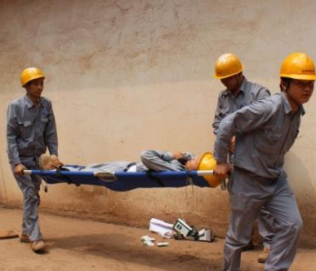
受限空间作业的管理要求
6、紧急救援
紧急救援注意事项
紧急情况下，按以下的优先顺序采取救援：
进入者采取自救；
救援者应在空间外部对进入者进行施救；
救援者进入受限空间对进入者进行救援。
应制定书面救援预案，每年开展模拟救援演习，所有相关人员都应熟悉救援预案；
获得授权的作业人员均应佩戴安全带、救生索。

Slide 44
受限空间培训
五
受限空间作业许可办理流程

Slide 45
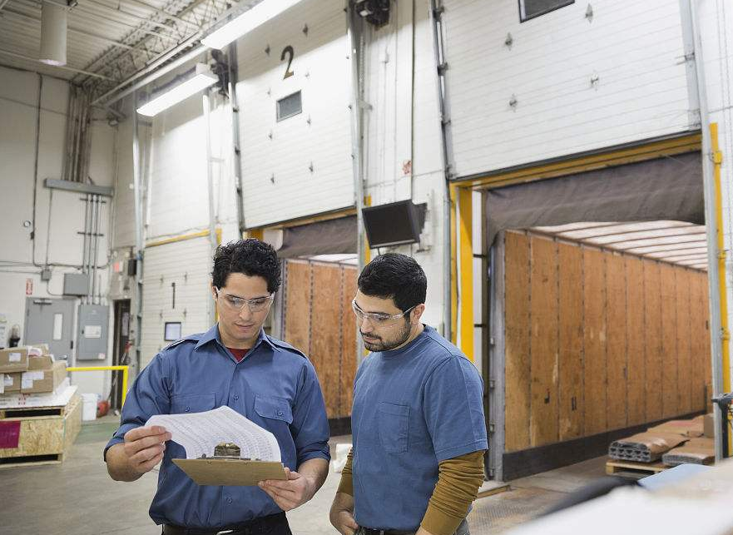
受限空间作业许可办理流程
1、作业许可证的申请
作业负责人负责申请办理进入受限空间作业许可证，办理前应准备如下相关资料：
— 进入受限空间作业内容详细说明；
— 工作安全分析结果；
— 应急救援计划；
— 相关安全培训证明和会议记录；
— 其他。

Slide 46
受限空间作业许可办理流程
2、工作安全分析
工作安全分析的内容应包括工作步骤、存在的风险及危害程度、相应的控制措施等；
第一步：选择要进行分析的工作
第二步：把工作分解成具体工作任务或步骤
选择的依据为风险的：频率、严重程度、可能发生的几率
针对主要步骤
第三步：观察工作的流程, 识别每一步骤相关的危害
第四步：认识可能的风险
风险 = 暴露频率×严重性×可能性
危害＝暴露频率×严重性
第五步：确定预防风险的控制措施
消除、减少/代替、工程控制 、管理控制、个人防护设备

Slide 47
受限空间作业许可办理流程
3、书面审查
收到申请人的作业许可申请后，批准人应组织申请人和作业涉及相关方人员，集中对许可证中提出的安全措施、工作方法进行书面审查，并记录审查结论。审查内容包括：
确认作业的详细内容；
确认所有的相关支持文件，包括风险评估、安全工作方案、作业区域相关示意图、作业人员资质证书等；
确认作业前、作业后应采取的所有安全措施，
包括应急措施；

Slide 48

受限空间作业许可办理流程
3、书面审查
确认安全作业所涉及的其他相关规范遵循情况，如《作业许可管理规范》、《个人防护装备管理规范》等；
分析、评估周围环境或相邻工作区域间的相互影响，并确认安全措施；
确认许可证期限及延期次数；
其他。

Slide 49
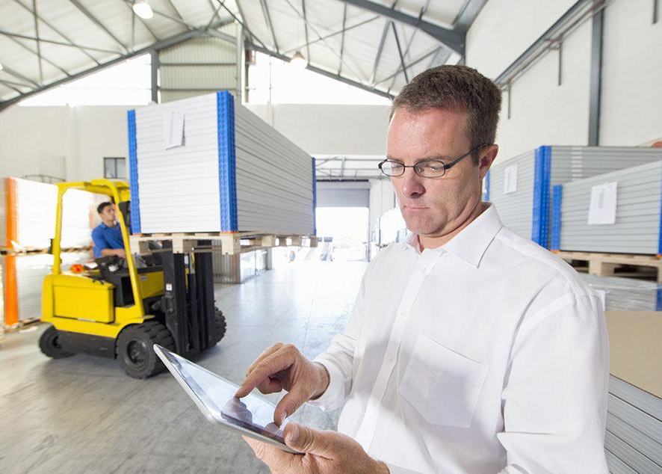
受限空间作业许可办理流程
4、现场核查
书面审查通过后，所有参加书面审查的人员均应到许可证上所涉及的工作区域实地检查，确认各项安全措施的落实情况。现场确认内容包括：
与作业有关的设备、工具、材料等；
现场作业人员资质及能力情况；
气体检测和监测设备的情况；

Slide 50
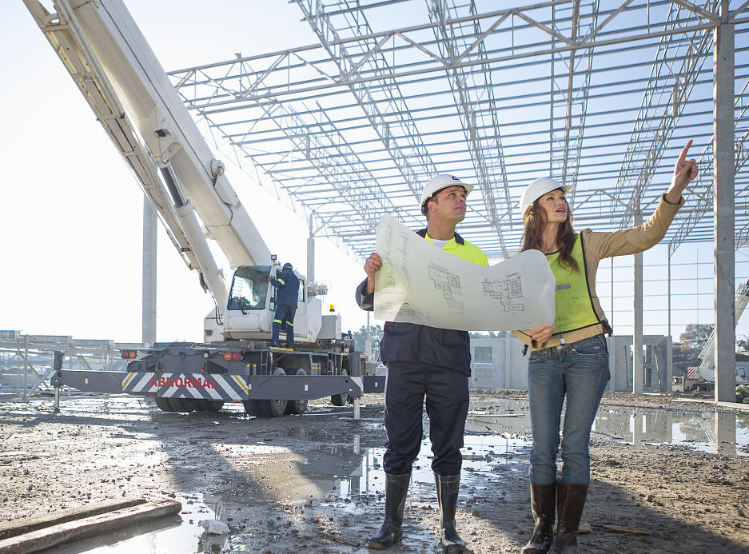
受限空间作业许可办理流程
4、现场核查
个人防护装备的配备情况；
安全设施的配备、应急措施的落实情况；
作业相关的培训、沟通情况；
作业方案中提出的其他安全措施落实情况。
现场核查确认合格后，批准人方可签署进入受限空间作业许可证

Slide 51
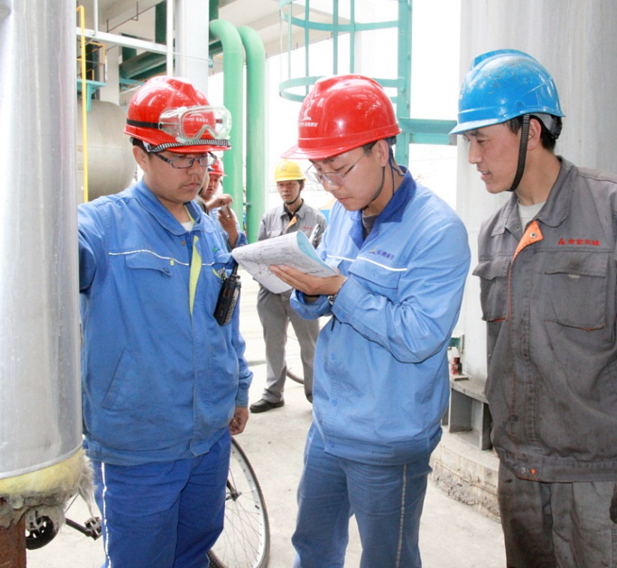
受限空间作业许可办理流程
5、作业许可证的审批
确认通过书面审核和现场核查；
批准人或其授权人、申请方和受影响的相关各方均应在作业许可证上签字；
如书面审查或现场核查未通过，对查出的问题应记录在案，申请人应重新提交一份带有对该问题解决方案的申请；
作业人员、监护人员等现场关键人员变更时，应经过批准人和申请人的审批。

Slide 52
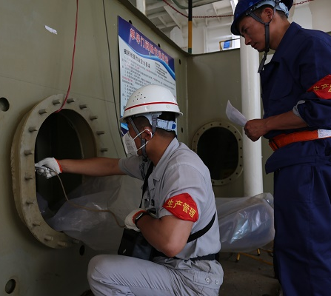
受限空间作业许可办理流程
6、作业许可证的期限、延期和关闭
进入受限空间作业许可证的有效期限一般不得超过一个班次；
根据具体情况，可延期。延期后总的期限不能超过24小时。超过24小时，重新办理作业许可证；
隔日继续作业的，应召开每日进入前会议，确认安全措施到位，并做好记录。
作业完成后，申请人与批准人在现场验收（清点工具、清理现场，解除隔离设施等）合格后，双方签字后方可关闭作业许可证。

Slide 53

受限空间作业许可办理流程
7、作业许可证的取消
当发生下列任何一种情况时，生产单位和作业单位的现场监督人员应立即取消作业，终止相关作业许可证，并通知批准人。若要继续作业，应重新办理许可证。
作业环境和条件发生变化；
作业内容发生改变；
现场作业与作业计划的要求发生重大偏离；
发现有可能造成人身伤害的不安全行为；
现场作业人员发现重大安全隐患；
事故状态下。

Slide 54
受限空间作业许可办理流程
8、作业许可证的管理
作业许可证应包含作业活动的基本信息.
作业单位
作业区域
作业范围、内容
作业时间
作业危害及相应的控制措施
作业申请
作业批准
作业关闭
注：作业许可证还应编号。

Slide 55

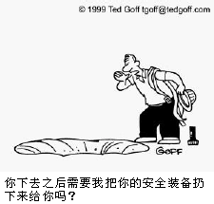
受限空间作业许可办理流程
迟到的会议
迟到的关怀
安全不能“迟到”

Slide 56
谢谢观看，敬请指导
姓 名
日 期

